Slide 1
PENGELOLAAN
MEDIA PEMBELAJARAN ANAK USIA DINI

Slide 2
Perencanaan Media Pembelajaran
Perencanaan merupakan hal yang sangat penting dilakukan dalam setiap kegiatan.
Apapun jenis kegiatannya faktor perencanaan ini sangat penting untuk diperhatikan mengingat banyak kegiatan yang akhirnya kurang berhasil atau bahkan mengalami kegagalan dan tidak mencapai hasil yang maksimal akibat tidak direncanakan dengan baik.
Perencanaan media pembelajaran dimulai dengan mengadakan identifikasi kebutuhan media di suatu lingkungan pendidikan anak usia dini.
Kebutuhan-kebutuhan ini dirumuskan melalui observasi atau pengamatan, wawancara atau diskusi tentang masalah pendidikan khususnya masalah yang berkenaan dengan proses pembelajaran serta penggunaan media pembelajaran untuk meningkatkan kualitas proses dan hasil pembelajaran anak usia dini.

Slide 3
Identifikasi kebutuhan media pembelajaran ini dapat dirancang oleh guru menurut contoh format sederhana sebagai berikut.
Tema / Sub Tema | Kemampuan/ Indikator Hasil Belajar | Sumber Belajar yang Dibutuhkan | Keterangan
Aku | Bahasa : - anak dapat menirukan kembali urutan angka, urutan kata (latihan pendengaran) - anak dapat mengikuti beberapa perintah sekaligus - anak dapat menggunakan dan menjawab pertanyaan apa, mengapa, dimana, berapa, bagaimana dan lain sebagainya. dan kemampuanbahasa yang lain - dan seterusnya | Boneka tangan, boneka jari, dan lain_x0002_lain | Boneka tangan ini dapat dibuat dari bahan-bahan bekas, selanjutnya dirancang agar menjadi lebih menarik.

Slide 4
Pengadaan Media Pembelajaran
Pengadaan sumber belajar merupakan kelanjutan dari langkah perencanaan.
Langkah ini merupakan langkah guru atau pihak sekolah mewujudkan perencanaan media pembelajaran yang telah dibuat.
Sebaik apa pun perencanaan media pembelajaran yang dibuat jika guru tidak diwujudkan dan realisasikan dalam bentuk kegiatan selanjutnya yaitu pengadaan,
maka perencanaan tersebut hanya merupakan daftar keinginan atau dokumen
tertulis saja.
Oleh sebab itu proses pengadaan menjadi sangat penting dilakukan sebagai proses selanjutnya sehingga kegiatan pembelajaran akan ditunjang dengan ketersediaan
berbagai media pebelajaran.

Slide 5

Pengadaan sumber belajar dapat ditempuh melalui beberapa cara :
01
02
Pembelian
Pengadaan media pembelajaran melalui cara ini tentu berimplikasi pada dana atau biaya yang dibutuhkan. Biasanya pihak sekolah atau lembaga penyelenggara PAUD telah memiliki rencana anggaran untuk pembelian beberapa jenis media misalnya alat permainan untuk di dalam ruangan kelas.
Untuk melakukan pembelian guru harus berkoordinasi dan menyampaikan rencana pembelian dan kebutuhannya itu kepada pimpinan lembaga pendidikan.
Hadiah/sumbangan
Pengadaan sumber belajar melalui hadiah/sumbangan menuntut guru untuk secara aktif mencari berbagai informasi termasuk alamat lembaga atau institusi yang membuka peluang untuk memberikan bantuan. Pada umumnya, tindak lanjut dari bentuk pengadaan
seperti ini adalah dalam bentuk jalinan kerjasama antara lembaga pemberi sumbangan dengan
lembaga pendidikan penerima sumbangan.

Slide 6
Pengadaan sumber belajar dapat ditempuh melalui beberapa cara :
03
04
Bekerjasama
Kerjasama ini bisa dalam bentuk pinjam meminjam media pembelajaran yang dimiliki oleh lembaga yang berbeda. , jika media pembelajaran di suatu lembaga PAUD lebih lengkap dapat dipinjamkan ke lembaga PAUD yang lain. Kerjasama juga dapat terjadi antar lembaga misalnya antar lembaga PAUD dengan dinas-dinas terkait seperti dinas pertanian, dinas kesehatan, dan lain-lain. Kerjasama dengan orang tua siswa juga sangat penting mengingat banyak orang tua yang mempunyai potensi untuk membantu lembaga pendidikan dalam berbagai bentuk.
Membuat
Jika guru akan membuat media pembelajaran maka guru harus menganalisis program pembem/kurikulum yang digunakan sehingga media yang dibuat sesuai dengan tuntutan dan kebutuhan program.
Berdasarkan hasil analisis tersebut guru mengembangkan rancangan/desain media tersebut. Selanjutnya guru membuat media pembelajaran tersebut sesuai rancangan yang telah dibuat dan melakukan ujicoba sebelum digunakan

Slide 7
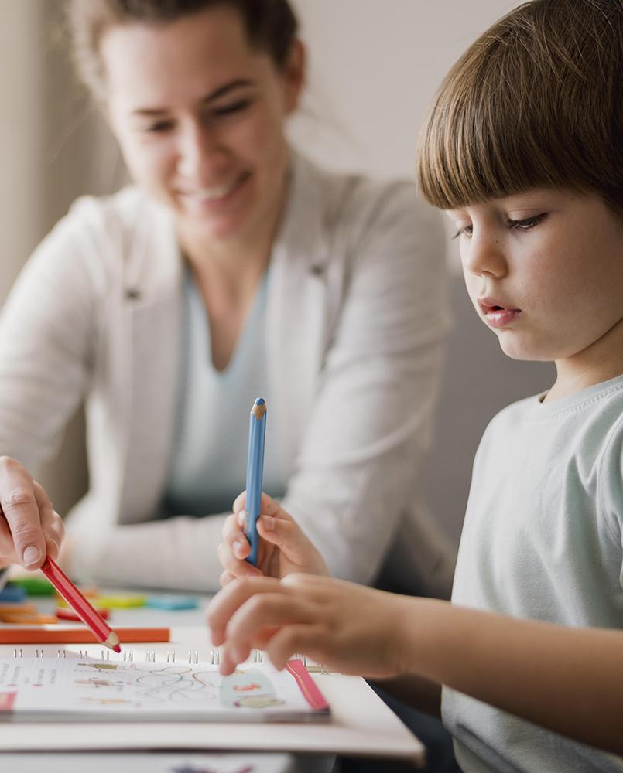
Penyimpanan dan Pemeliharaan
Menyimpan dan memelihara media pembelajaran di lembaga PAUD baik yang ada di dalam ruangan maupun yang ada di luar merupakan hal yang penting dilakukan oleh guru.
Hal tersebut dikarenakan penggunaan media pembelajaran tersebut tentu tidak hanya untuk satu kali kegiatan belajar saja melainkan akan digunakan secara terus-menerus.

Slide 8
Dalam pelaksanaan penyimpanan/pemeliharaan sumber belajar yang menunjang proses pembelajaran di lembaga PAUD
1. Untuk media pembelajaran yang terdapat diruang kelas, guru dapat melakukan bentuk perawatan dan penyimpanan sebagai berikut :
Alat-alat seharusnya disimpan di tempat yang memenuhi syarat, tidak lembab, cukup ventilasi, dan diatur rapi dalam lemari alat atau rak alat.
Dalam penyimpanan ini harus diperhatikan juga jenis-jenis alat tersebut seperti buku dan kertas-kertas dalam lemari atau rak, alat peraga lainnya disimpan di tingkat yang sesuai dan aman.
Pemeliharaan bahan dari kayu dilakukan secara berkala dengan menyemprotkan obat anti serangga atau rayap, dimeni, dicat, diplitur atau dipernis.
Pemeliharaan bahan yang terbuat dari plastik dilakukan dengan melindunginya dari benda panas, membersihkannya dengan alat pembersih yang lembut.
Khusus untuk boneka/pakaian dapat dicuci atau diganti apabila sudah kusam ataulusuh.
Alat yang terbuat dari kain ditempatkan dalam lemari tertutup, diberi kapur barus atau kamper.

Slide 9
Dalam pelaksanaan penyimpanan/pemeliharaan sumber belajar yang menunjang proses pembelajaran di lembaga PAUD
2. Untuk alat yang terdapat di luar ruangan kelas dapat dilakukan hal-hal sebagai berikut :
Segera diperbaiki umpamanya ada bagian besi yang patah secepatnya dilas, bila catnya terkelupas segera dimeni/dicat dan pemberian pelumas secara rutin.
Bak pasir hendaknya selalu bersih dari kotoran-kotoran dan ditutup, pasirnya selalu ditambah apabila diperlukan.
Bak air hendaknya diperhatikan kebersihannya.
Kereta dorong, otoped, mobil-mobilan harus ditempatkan pada tempat yang bebas banjir dan selalu diberi pelumas.

Slide 10

THANKS!

